Slide 1
GESTIONA TU TIENDA Y EMPIEZA A VENDER EN AMAZON
Juan Martínez Fraile – CEO y SEO Manager en We Love SEO
www.weloveseo.es | juan@weloveseo.es
TW: @jmarfra
Linkedin: https://www.linkedin.com/in/juan-martinez-fraile/

Slide 2



Sesión 1 -> 02/02/2022
Sesión 2 -> 03/02/2022
Sesión 3 -> 09/02/2022
Sesión 4 -> 10/02/2022
We Love SEO | Agencia de Marketing Digital
https://weloveseo.es | juan@weloveseo.es | 658 562 629

Slide 3
Sesión 3

Slide 4
Terminamos la sesión 2

Slide 5
Backend keywords

Slide 6


Backend keywords
Standard -> 50 caracteres
Platinum -> 100 caracteres (solo se activan si somos Best Seller o Amazon´s Choice)
Para keywords que no hayas utilizado antes
Keywords de marca de la competencia (black hat)

Slide 7
Backend keywords
No utilices…
  Signos de exclamación
  Singulares y plurales
  No utilizes “stop words” -> “y”, “o”, “el” …
No realices keyword stuffing (es decir, repetir keywords que ya has utilizado anteriormente de manera reiterada y sin ningún sentido)

Slide 8
INFORMACIÓn AÑADIDA

Slide 9
Información añadida
¿Qué es la información añadida?
Es toda la información extra que se nos va pidiendo en la plataforma cuando creamos un producto
¿Para qué sirve?
Para generar los filtros que hay dentro de Amazon cuando navegamos
Para dar mayor relevancia semántica
Para que Amazon (si nuestro producto tiene tracción) automáticamente, haga campañas de shopping

Slide 10
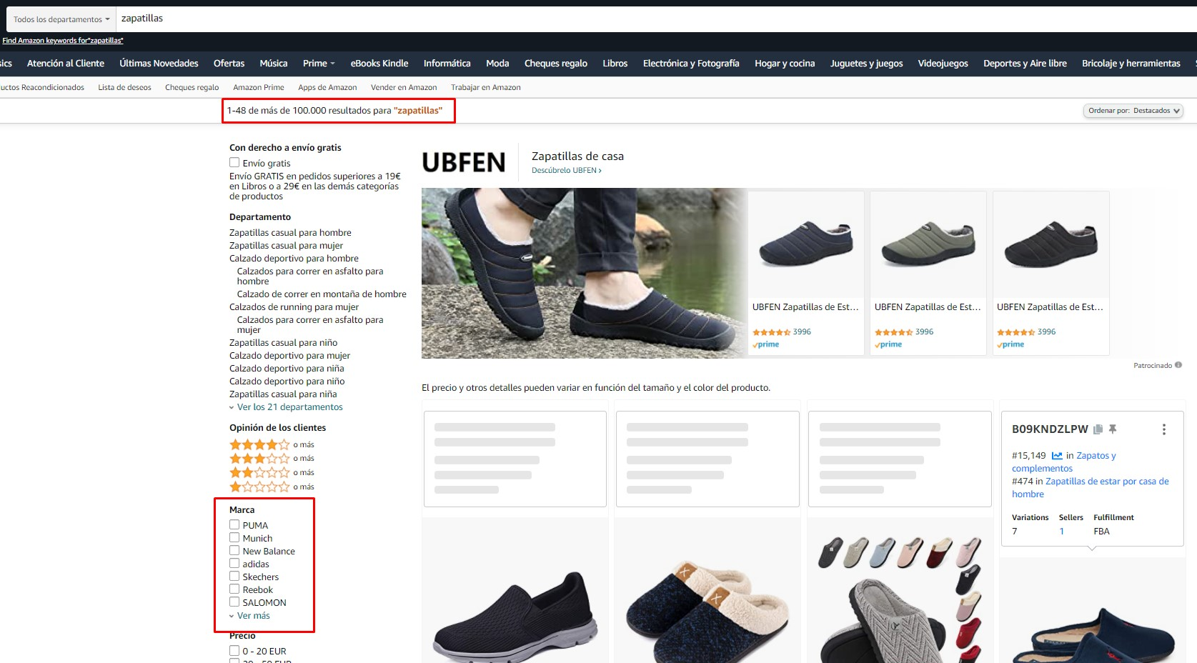
LA IMPORTANCIA DE LOS FILTROS
Búsqueda en “buscador” de la keyword “Zapatillas”
Más de 100.000 resultados
Cualquier tipo de zapatilla
  De casa
  Deportiva
  De mujer / hombre
  Todas las marcas

Slide 11
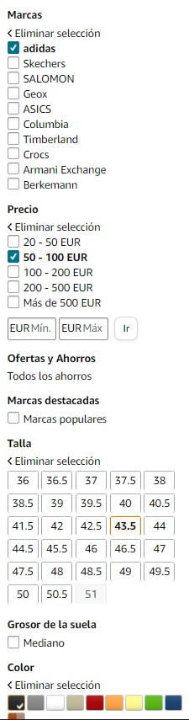
LA IMPORTANCIA DE LOS FILTROS
Búsqueda filtrada por (marca, tamaño de pie, color y precio)
359 resultados
¿Qué observamos?
  Menor competencia
  Búsquedas más segmentadas con una mayor intención de compra

Slide 12
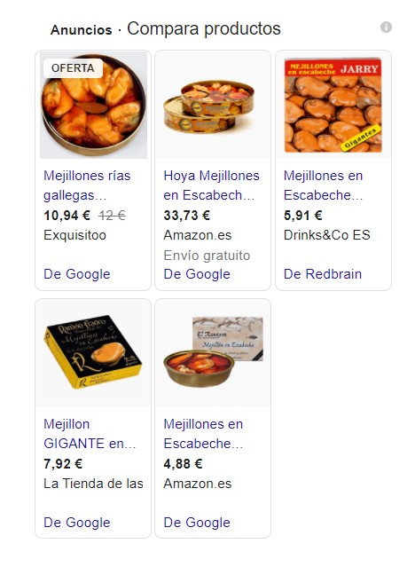
INFO AÑADIDA Y ADS EN GOOGLE
Al aportar semántica e información extra a nuestro producto, conseguimos…
Mejores resultados de búsqueda en las búsquedas dentro de nuestra categoría
Que nuestro producto sea más visible genera una mayor tracción (ventas)
Esa tracción hace que Amazon se “fije” en nosotros y realice campañas automáticas de Google Ads

Slide 13
FAQ´s

Slide 14
FAQ´s
¿Qué son las FAQ´s?
Son preguntas / respuestas que hacen los usuarios sobre nuestro producto
¿Para qué sirven?
Aportan información extra sobre nuestro producto
Genera más riqueza semántica
Se indexan en Google dando un mayor posicionamiento a nuestro producto

Slide 15
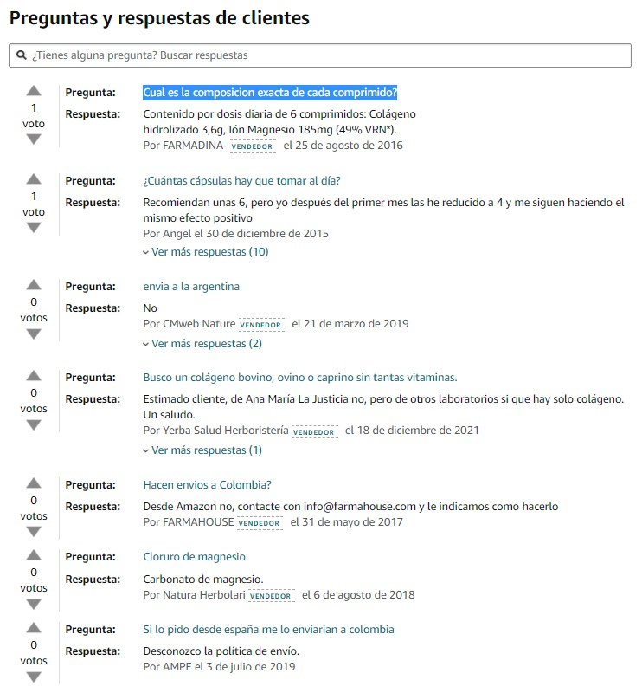
FAQ´s
SECUENCIA DE PREGUNTAS -
RESPUESTAS
https://www.amazon.es/Ana-Maria-Justicia-Col%C3%A1geno-Comprimidos/dp/B00XO27QH6/

Slide 16
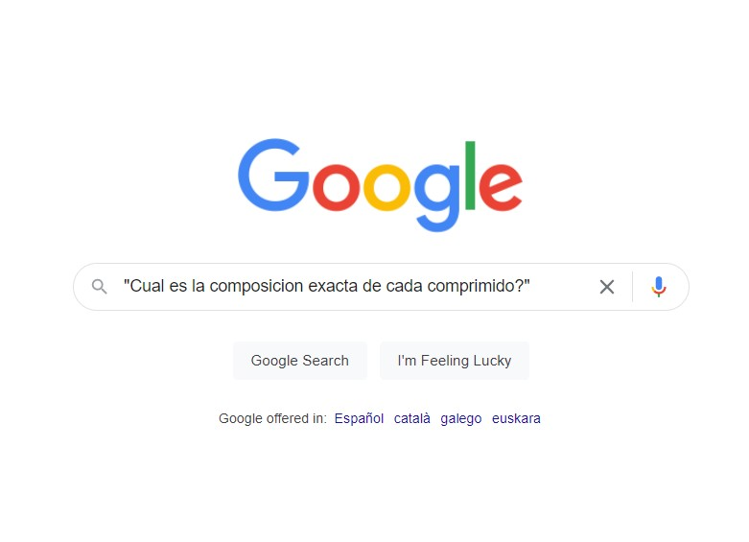
FAQ´s
¿Cómo mejoran posicionamiento?
Copiamos una pregunta entre “”
en Google

Slide 17
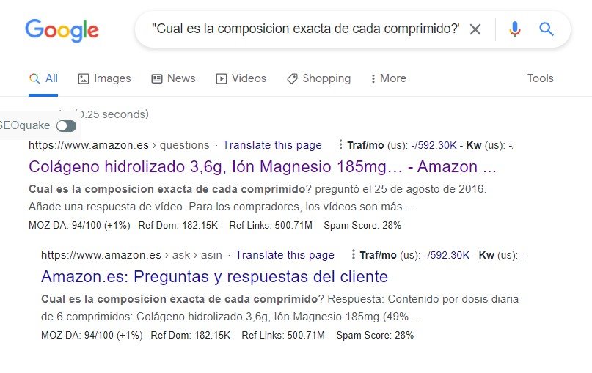
FAQ´s
¿Cómo mejoran posicionamiento?
Pinchamos sobre el resultado

Slide 18
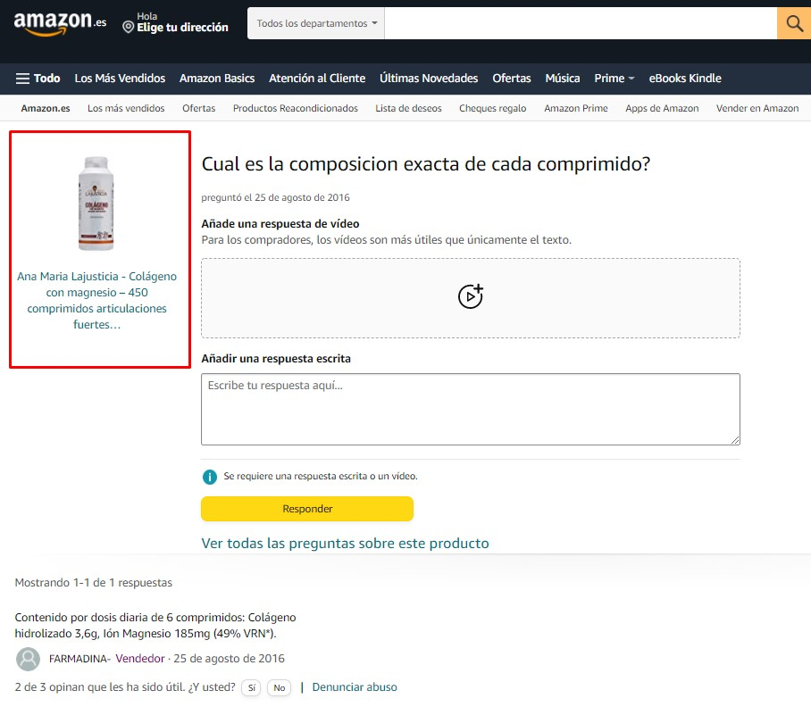
FAQ´s
¿Cómo mejoran posicionamiento?
Nos aparece una página de “ask” de Amazon, relacionada con nuestro ASIN
Pinchamos sobre el producto (recuadro rojo)

Slide 19
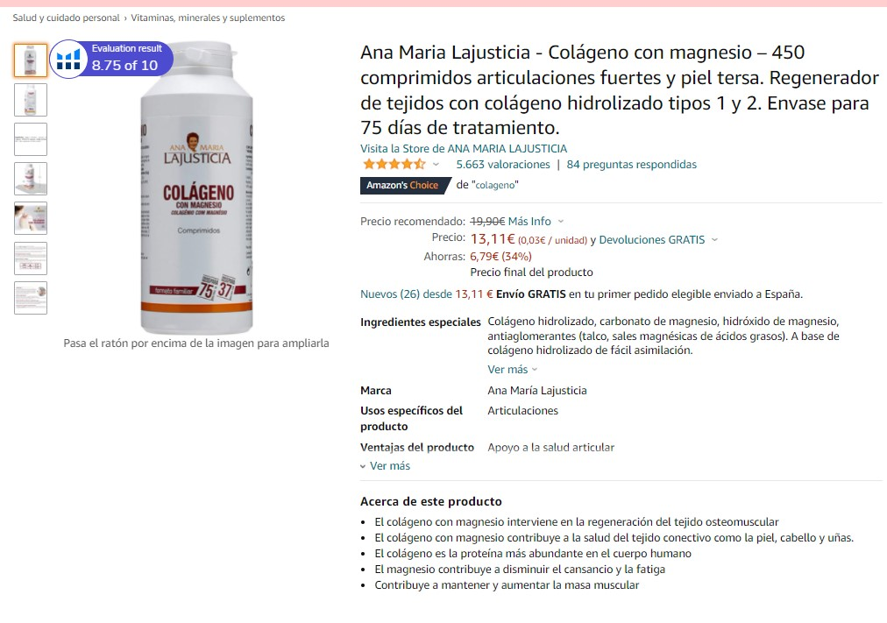
FAQ´s
¿Cómo mejoran posicionamiento?
Y “voila” nos aparece nuestro producto
Hemos conseguido tráfico desde Google

Slide 20
RECURSOS
PARA FAQ´s

Slide 21
RECURSOS PARA FAQ´s
https://answerthepublic.com/ -> Conocida en SEO por ser una herramienta que para preguntar por “lo que sea”
https://www.semrush.com/
https://ahrefs.com/es/

Slide 22
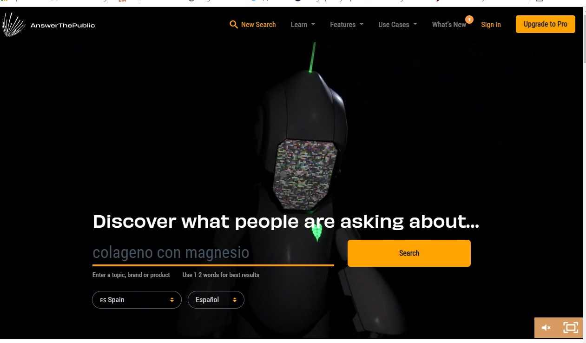
ANSWER
THE PUBLIC
¿Cómo funciona?
Buscamos “colágeno con magnesio” y nos lista una serie de preguntas
Esas preguntas podemos incluirlas en nuestro listing
A más preguntas, más semántica

Slide 23
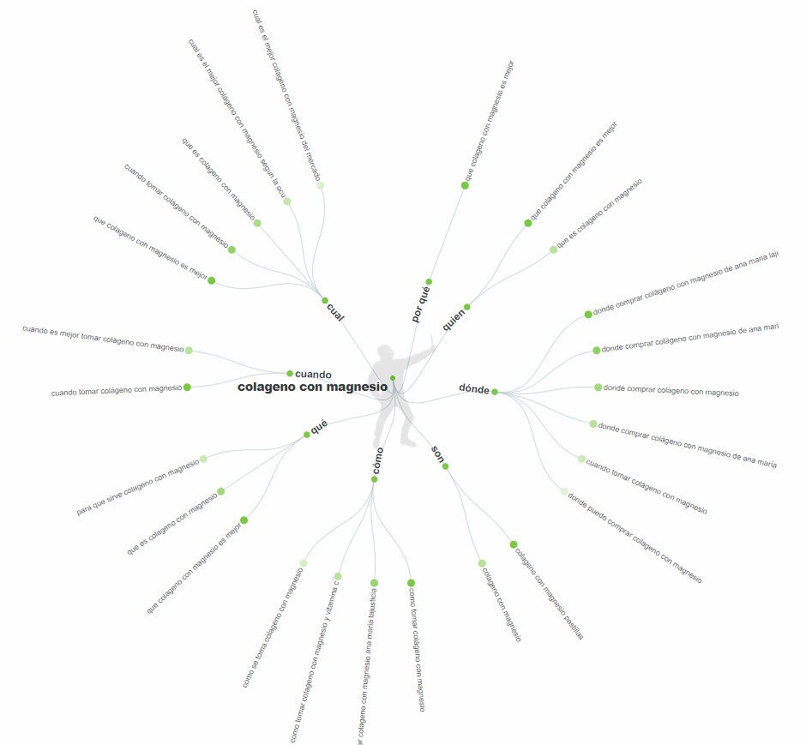
ANSWER
THE PUBLIC
RESPUESTAS

Slide 24
Apliquemos seo a nuestros listings

Slide 25
Herramientas que vamos a utilizar

Slide 26
Seo en listings
Herramientas para kw research
Google Ads
Amazon Suggest
Google Suggest
Documento
Google Sheet
Excel

Slide 27
Lo primero que vamos a realizar es un research en cada herramienta

Slide 28
¿qué vamos a hacer?

Slide 29
Seo en listings
¿qué vamos
a hacer?
Comenzaremos desde los términos semánticos más generales

Slide 30
Seo en listings
¿qué vamos
a hacer?
Iremos completando a semántica más específica

Slide 31
Seo en listings
¿qué vamos
a hacer?
EXTRAEREMOS LA INFORMACIÓN EN UN .CSV O SIMILAR

Slide 32
Seo en listings
¿qué vamos
a hacer?
LA IMPORTAREMOS A UN EXCEL O SHEET

Slide 33
Seo en listings
¿qué vamos
a hacer?
TRABAJAREMOS
CON ELLA

Slide 34
¿QUÉ HAREMOS CON LA INFORMACIÓN?

Slide 35
Seo en listings
REFINAMIENTO DE INFORMACIÓN
Identificar
las intenciones de búsqueda
Identificar
keywords principales
Identificar
keywords relacionadas
Identificar
keywords de competencia

Slide 36
Intención de búsqueda

Slide 37
Seo en listings
Intención
de búsqueda
Se trata de identificar las palabras clave que definan nuestro producto y además tengan un cierto contenido transaccional

Slide 38
Seo en listings
Intención
de búsqueda
En los listing, tenemos
una doble función
Vender el producto
Informa al usuario
que compra

Slide 39
Keywords principales

Slide 40
Seo en listings
Son las que básicamente vamos
a utilizar para nuestro título
Keywords que
definen nuestro producto
Keywords con
potencial de tráfico
Keywords principales

Slide 41
Recordemos que debe llevar un título

Slide 42
¿QUÉ DEBE LLEVAR UN título?
Título
  Marca
  Cantidad
  Características principales
  Material del que está realizado
  Fabricado en…
  Color
  Tamaño
  Principales keywords
NOTA
Un listing = un ASIN = un producto

Slide 43
Keywords relacionadas o secundarias

Slide 44
Seo en listings
Son las que básicamente vamos
a utilizar para
nuestros bullet points y en nuestras descripciones
Keywords de
semántica relacionada
Keywords con
un menor potencial de tráfico
Keywords secundarias

Slide 45
Recordemos que deben llevar los bullet points

Slide 46
¿QUÉ DEBE LLEVAR UN BULLET POINT?
Bullets points
  Beneficios
  Usos del producto
  Detalles de garantía
  Diferencias con otros competidores
  Keywords secundarias que no hayamos utilizado

Slide 47
¿QUÉ DEBE LLEVAR UN BULLET POINT?
Bullets points
  Beneficios
  Usos del producto
  Detalles de garantía
  Diferencias con otros competidores
  Keywords secundarias que no hayamos utilizado

Slide 48
Trigger keywords

Slide 49
Trigger keywords
¿Qué son las trigger keywords?
  Son palabras prohibidas que NO debemos utilizar en nuestros textos (preferentemente textos)
  Si utilizamos este tipo de keywords, A9 los detecta y una vez detectados, te pueden cerrar el listing

Slide 50
Seo en listings
Trigger
Keywords
https://m.media-amazon.com/images/G/01/rainier/help/ES_default-restricted-phrases.txt

Slide 51
Descripciones

Slide 52
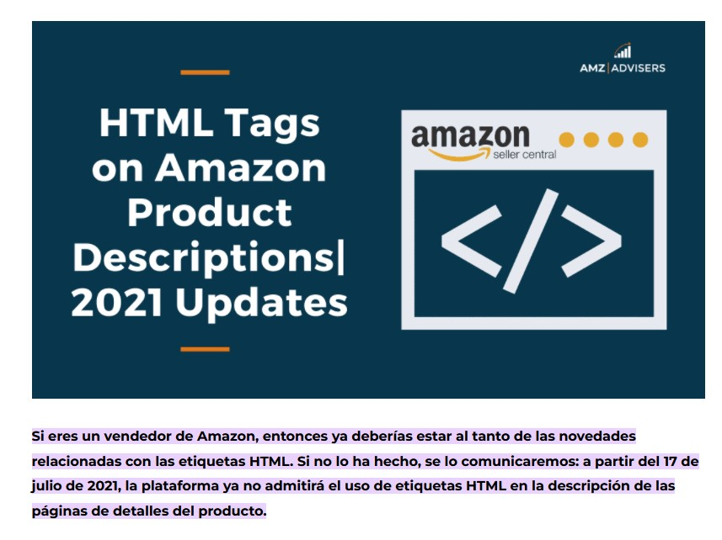
NO HTML EN DESCRIPCIONES

Slide 53
Keywords de marca

Slide 54
Seo en listings
Son las que básicamente vamos
a utilizar para
nuestras backend keywords
Keywords
de competencia (black hat)
Keywords de
semántica relacionada
Keywords
de marca

Slide 55
Seo en listings
Plus herramientas para research
HELIUM 10

Slide 56
Completamos con FAQ´s

Slide 57
Seo en listings
Herramientas para kw research
Answer the Public
Preguntas de Google

Slide 58
Keywords sobre las que podemos hacer un research

Slide 59
Kw´s para el research
  Mejillones
  Mejillones escabeche
  Mejillones escabeche gigantes
  Mejillones en conserva
  Lata mejillones
  Conservas de pescado
  Conservas gourmet

Slide 60
IMÁGENES

Slide 61
¿QUÉ DEBEn LLEVAR las imágenes?
Estructura de las imágenes
  7 imágenes (hasta 9)
  Resolución 1000 x 1000 pixels (puede ser más)
  Imagen principal con fondo blanco (ya veremos que Amazon se traga cosas que no son)
  Diferentes ángulos del producto
  Productos con y sin packaging (fotos dentro y fuera de la caja)

Slide 62
¿QUÉ DEBEn LLEVAR las imágenes?
Estructura de las imágenes
  Momentos de consumo (por ejemplo bañándose en una piscina)
  Medidas y escalas del productos
  Características del product
    Composiciones
    Características técnicas
    Etc…

Slide 63
¿QUÉ DEBEn LLEVAR las imágenes?
Estructura de las imágenes
  Si es un pack…
    Incluye fotos del pack
  Referencias de tamaño
  Si tenemos página A+…
  Incluye video
NOTA
Incluye en la foto únicamente lo que vayas a incluir

Slide 64
Seo en listings
Hack sobre las imágenes
Aunque Amazon lo desaconseja, puedes añadir en algunas algo de texto para aportar más información

Slide 65
Seo en listings
Ellos mismos lo hacen…
Hack sobre las imágenes

Slide 66
Seo en listings
Veámoslo
https://www.amazon.es/nuevo-echo-dot-4a-generacion-altavoz-inteligente-con-alexa-antracita/dp/B084DWG2VQ/

Slide 67
¿Dudas?

Slide 68
gracias

